Slide 1
Computerassistierte Medizin
Info-Termin | SS 2017 | 14.03.2017 | 15.30-17.00 Uhr

Slide 2
Thanh Nam Bach
Gebiet
Ultraschall Navigationssytem

Slide 3
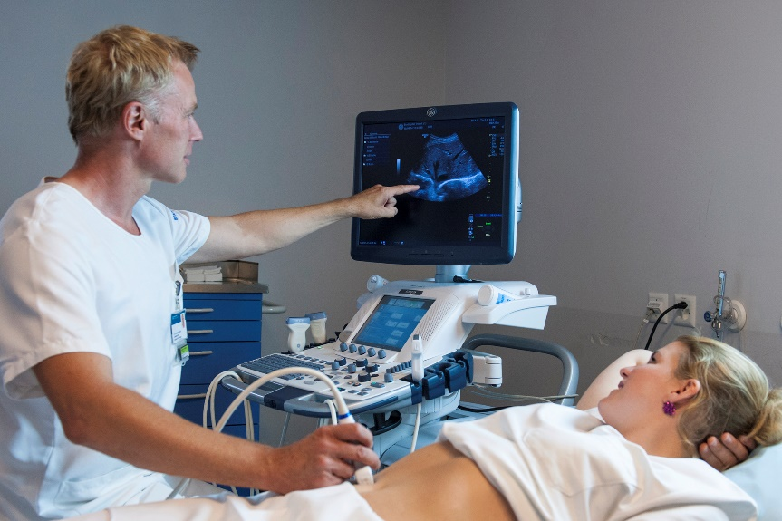
Ultraschall Navigationssytem
Reproduzierbarkeit
Körperhaltung und Position der Person
Menschliche Fehler
Anwendungsbereich
Verbesserung der Schulung für Ärzte
Günstige alternative ggü. MRT, CT
Notes:
Bekanntes Verfahren zur Untersuchung von Patienten ist die Sonografie.
Günstig, mobil
Schwierigkeit, reproduzierbarkeit
Bspw. entwicklung eines Tumors, durch menschliche Fehler o.Ä. ist dies nicht nachstellbar

Slide 4
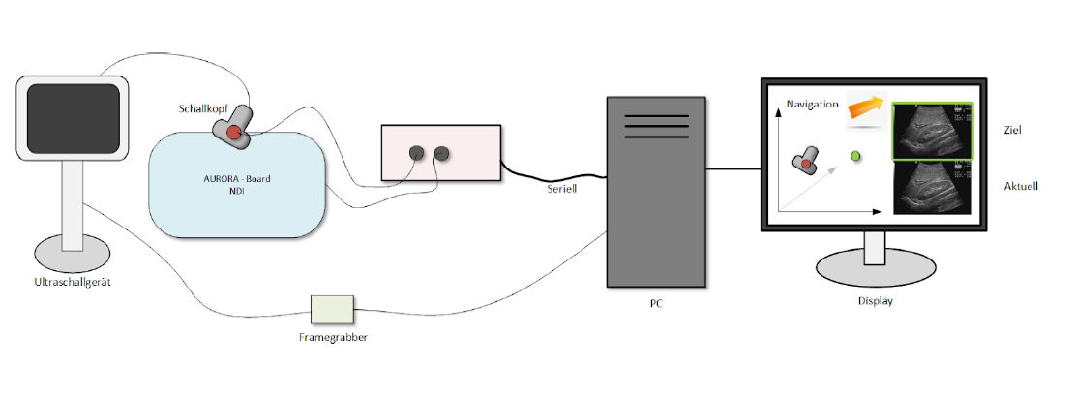
Ultraschall Navigationssytem

Slide 5
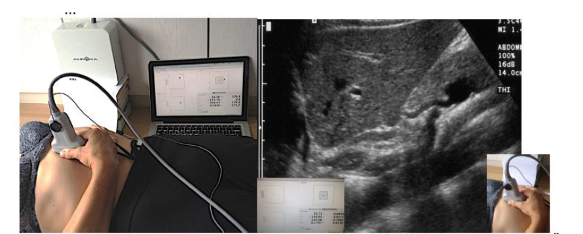
Ultraschall Navigationssytem
Weiterentwicklung des aktuellen Prototypen in Python
Ausarbeitung des Navigationskonzeptes
Studie mit Partner von Uni Klinik Tübingen

Slide 6
Was haben wir seit dem letzten Meeting getan?

Slide 7
Probleme

Slide 8
Was sind die nächsten Schritte

Slide 9
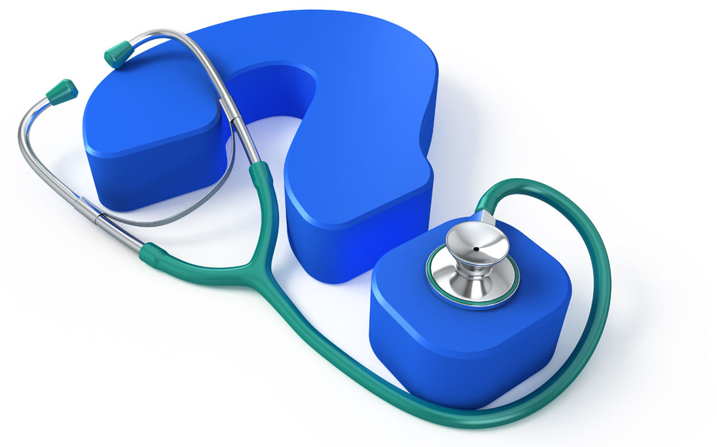
Zeit für Fragen!
http://www.inf.reutlingen-university.de/studium/master/human-centered-computing/projekte/

